Slide 1
Δ. Ι. Ε. Κ. ΣΙΝΔΟΥ Ειδικότητα : Βοηθός Φυσικοθεραπείας
Μάθημα: Κινησιολογία Ι, ΙΙ
‘ΜΥΕΣ ΛΕΚΑΝΗΣ’
Εκπαιδεύτρια: Μαλτέζου Ελένη MSc., Cert. Mdt
Β ΕΞΑΜΗΝΟ 2022-2023

Slide 2
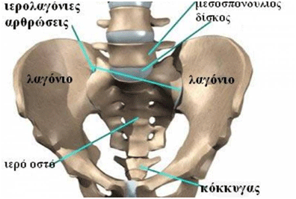
Δομή
Η λεκάνη ,ή αλλιώς πύελος σχηματίζεται:
Εμπρός και πλάγια από τα δυο ανώνυμα οστά.
Πίσω από το ιερό οστό και τον κόκκυγα.
Έχει σχήμα κώνου με την κορυφή προς τα κάτω.
www.e-rheumatology.gr

Slide 3
Λειτουργία
Να στηρίζει το βάρος του σώματος, δια μέσου της ΣΣ και να το μεταφέρει στα ισχία.
Να μεταφέρει τις δυνάμεις αντίδρασης του εδάφους από την επαφή των ποδιών με αυτό προς τη ΣΣ.
Την πρόσφυση μυών.
Να προστατεύει τα όργανα που βρίσκονται μέσα σε αυτή.
Αποτελεί το συνδετικό κρίκο μεταξύ του κορμού και των κάτω άκρων.

Slide 4
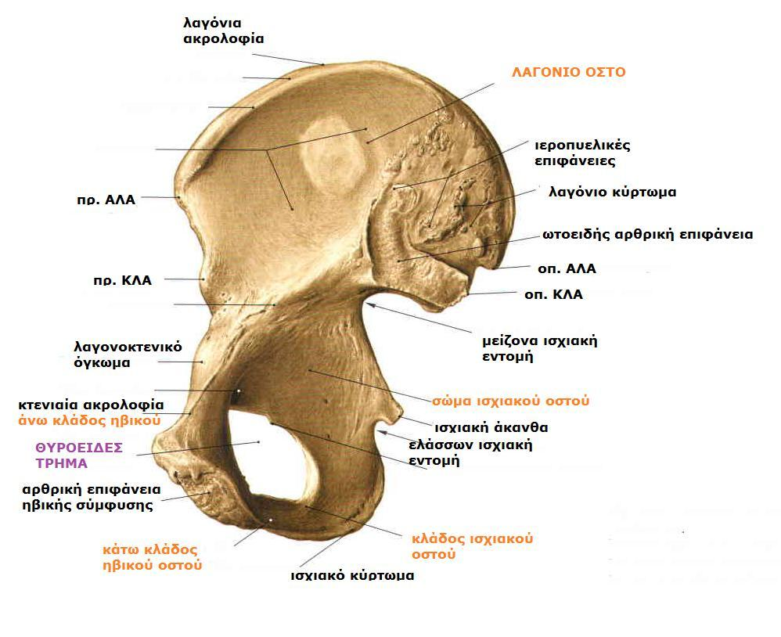
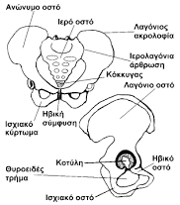
Τα οστά της λεκάνης
Τα ανώνυμα οστά
Στην παιδική ηλικία αποτελείται από τρία οστά: λαγόνιο, το ισχιακό και το ηβικό.
Εφηβεία: ένωση των τριών οστών και δημιουργία του ανώνυμου.
Κοτύλη: κοιλότητα στο ανώνυμο, όπου αρθρώνεται η κεφαλή του μηριαίου οστού.
Ηβική σύμφυση: ένωση των δύο ανώνυμων οστών εμπρός.
Ιερολαγονιος άρθρωση: ένωση των δύο ανώνυμων οστών πίσω.
Πρόσθια άνω και κάτω λαγόνιος άκανθα: πρόσφυση μυών και συνδέσμων.
Ισχιακή άκανθα : πρόσφυση μυών και συνδέσμων.
Ισχιακό κύρτωμα : πρόσφυση μυών και συνδέσμων και καθόμαστε επάνω.

Slide 5
Η λεκάνη διαιρείται σε:
Μεγάλη λεκάνη, στον πάνω χώρο, μέσα στην οποία βρίσκονται τα πεπτικά όργανα
Μικρή λεκάνη, στον κάτω χώρο, μέσα στην οποία βρίσκονται τα ουροποιογεννητικά όργανα.
Διαφορές στα δύο φύλλα:
Η λεκάνη στους άνδρες είναι ψηλότερη, καθώς προστατεύει μόνο τα πεπτικά και μέρος των ουροποιογεννητικών οργάνων.
Στη γυναίκα λόγω της εγκυμοσύνης, είναι πιο πλατιά. Η εγκάρσια διάμετρος είναι πιο μεγάλη από την κάθετη.
care.gr

Slide 6
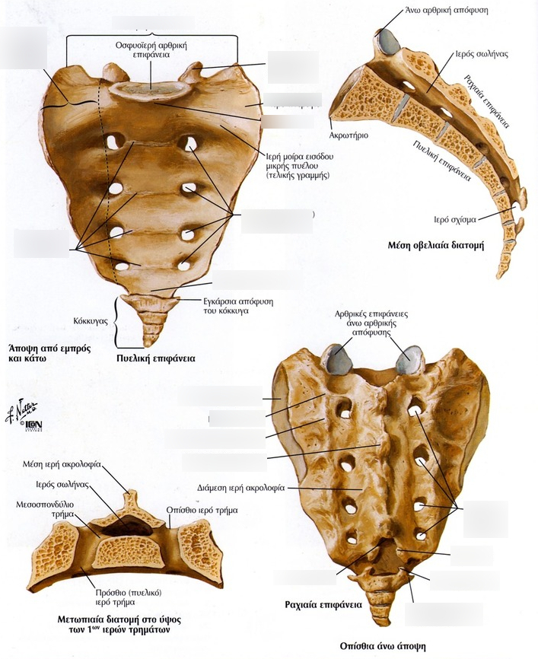
Το ιερό οστό και ο κόκκυγας
Το ιερό οστό:
Προέρχεται από τη συνένωση των πέντε ιερών σπονδύλων κατά την εφηβική ηλικία.
Έχει σχήμα ανεστραμμένης τετράγωνης πυραμίδας .
Είναι σφηνωμένο μεταξύ των δύο ανώνυμων οστών.
Η βάση βρίσκεται προς τα επάνω
Η κορυφή βρίσκεται προς τα κάτω και αρθρώνεται με τον κόκκυγα.
Ο κόκκυγας:
Είναι μικρό οστό , με σχήμα τριγωνικής πυραμίδας.
Προέρχεται από συνένωση τεσσάρων σπονδύλων.
quizlet.com

Slide 7
Οι αρθρώσεις της λεκάνης
Η ιερολαγόνια άρθρωση
Σχηματίζεται από τις αρθρικές επιφάνειες του ιερού και του ανώνυμου οστού
Μεταφέρει βάρος από τον κορμό και τη ΣΣ στα ισχία.
Η οσφυοϊερή άρθρωση
Σχηματίζεται από τον πέμπτο οσφυϊκό σπόνδυλο και το πρώτο ιερό.
Οι κινήσεις που γίνονται είναι κάμψη- έκταση και πλάγιες κάμψεις.
Η ηβική σύμφυση
Σχηματίζεται από τις αρθρικές επιφάνειες των δύο ηβικών οστών και μεταξύ αυτών παρεμβάλλεται ινοχόνδρινος δίσκος.
Δεν επιτρέπει κίνηση.

Slide 8
Κινήσεις της λεκάνης
Οι αλλαγές στη θέση της λεκάνης επιφέρονται από τις κινήσεις στην οσφυϊκή μοίρα και στις αρθρώσεις των ισχίων.
Όταν το άτομο είναι σε όρθια θέση, η λεκάνη πρέπει να είναι επίπεδη. Στο προσθιοπίσθιο επίπεδο, η πρόσθια άνω λαγόνια άκανθα και η ηβική σύμφυση πρέπει να είναι στο ίδιο κατακόρυφο επίπεδο.
Οι κινήσεις της λεκάνης γίνονται και στα τρία επίπεδα.
Πραγματοποιείται πρόσθια, πλάγια και οπίσθια κλίση, καθώς και στροφή στο οριζόντιο επίπεδο.

Slide 9
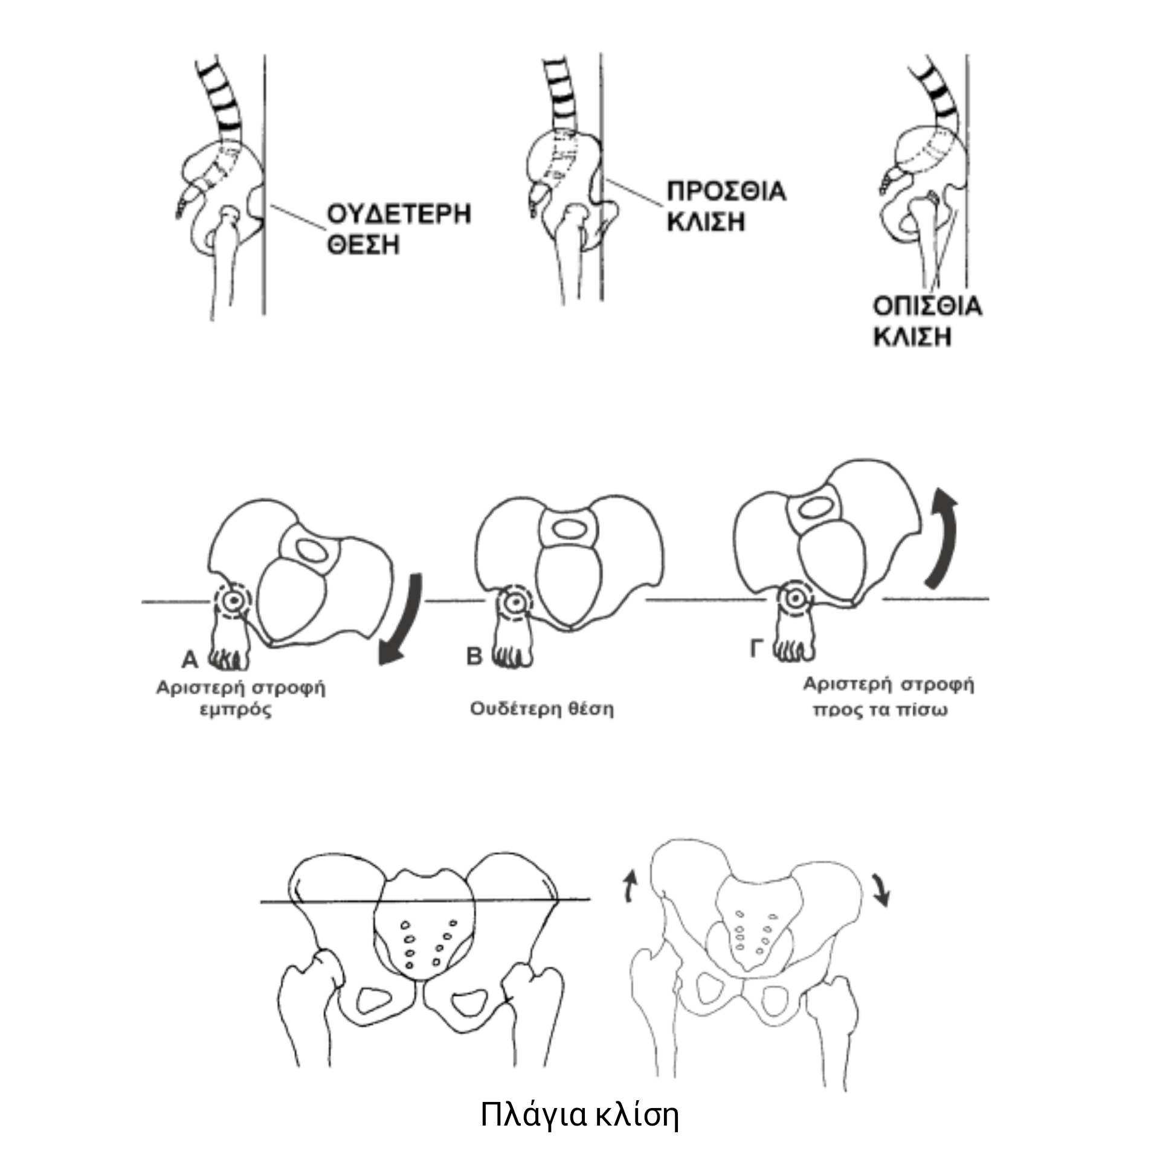
Πρόσθια κλίση της λεκάνης είναι η μετακίνηση της πρόσθιας άνω λαγόνιας άκανθας προς τα εμπρός, προς την ηβική σύμφυση.
Οπίσθια κλίση της λεκάνης είναι η μετακίνηση της οπίσθιας άνω λαγόνιας άκανθας προς τα πίσω, μακριά από το ηβικό οστό.
Στην πλάγια κλίση της λεκάνης οι λαγόνιες άκανθες δεν είναι πια στο ίδιο ύψος, αφού η μια πλευρά της είναι πάνω και η άλλη κάτω. Κατά τη βάδιση, όταν η λεκάνη κάνει πλάγια κλίση δεξιά , η ΣΣ κάμπτεται αριστερά.
Η στροφή είναι μια περιστροφή της λεκάνης στο εγκάρσιο επίπεδο, γύρω από έναν κατακόρυφο άξονα. Η κίνηση ονομάζεται βάση της κατεύθυνσης προς την οποία κινείται το πρόσθιο τμήμα της λεκάνης.

Slide 10
Μύες της λεκάνης
Οι μύες βρίσκονται στην πρόσθια, οπίσθια και στις πλάγιες επιφάνειες της λεκάνης.
Ενεργούν σαν ζεύγη, τόσο μπρος- πίσω, όσο και πλάγια.
Πρόσθια κλίση: οι ιερονωτιαίοι της οσφυϊκής μοίρας έλκουν τη λεκάνη προς τα πίσω, ενώ οι καμπτήρες των ισχίων έλκουν τη λεκάνη προς τα εμπρός.
Οπίσθια κλίση: οι κοιλιακοί μύες έλκουν προς τα επάνω, ενώ ο μεγάλος γλουτιαίος και οι ισχιοκνημιαιοι έλκουν προς τα κάτω.
Η βαρύτητα χωρίς τη μυϊκή συστολή προκαλεί πλάγια κλίση. Για να περιοριστεί όμως το εύρος, δρουν αντίθετες μυϊκές ομάδες. Οι αριστεροί πλάγιοι καμπτηρες του κορμού, στην αρχή οι ιερονωτιαίοι και ο τετράγωνος οσφυϊκός έλκουν προς τα επάνω και αριστερά, ενώ οι δεξιοί απαγωγοί έλκουν προς τα κάτω και δεξιά.
Στροφή: προς τα δεξιά, αριστεροί οσφυοιεροί στροφείς. Έξω στροφείς του αριστερού ισχίου και έσω στροφείς του δεξιού ισχίου.

Slide 11
Σχέση της λεκάνης με τον κορμό και τα άκρα
Η λεκάνη συνδέει τον κορμό με τα κάτω άκρα .
Πρέπει να συνεργαστεί με την κίνηση του κάθε τμήματος , αλλα και να συνεισφέρει στη σταθερότητα της συνολικής κατασκευής.
Όταν ένα σώμα είναι στην όρθια στάση, η λεκάνη δέχεται το βάρος της κεφαλής, του κορμού και των άνω άκρων και το επιμερίζει ισόποσα στα κάτω άκρα.
Όταν στέκεται κάποιος στο ένα κάτω άκρο, προσαρμόζεται αυτόματα η λεκάνη, ώστε να μεταδοθεί όλο το βάρος εκεί και να υπάρξει ισορροπία.
Κύριες και δευτερεύουσες κινήσεις της λεκάνης.

Slide 12
Πηγές μαθήματος
Donald A. Neumann, “Kinesiology of the Musculoskeletal System: Foundations for Rehabilitation”, Mosby/Elsevier, 2010
Nancy Hamilton; Kathryn Luttgens, Κινησιολογία, Επιστημονική βάση της ανθρώπινης κίνησης. 2003
Απόστολος Στεργιούλας, Χρίστος Αγγελίδης . Κινησιολογία 1^{ος} κύκλος-Β τάξη , Ειδικότητα Βοηθών Φυσικοθεραπευτών.

Slide 13
Σας ευχαριστώ πολύ

